Slide 1
微机原理与接口技术
大数据与互联网学院
林霖
linlin@sztu.edu.cn
深圳技术大学

Slide 2
课程目标
微机原理是学习和掌握微型控制机硬件知识和汇编语言程序设计的入门基础课程：
  微型计算机的基本工作原理
  汇编语言程序设计
  微型计算机接口技术
目的：建立微型计算机系统的整体概念，形成微机系统软硬件开发的初步能力。

Slide 3
教学内容
第一章 基础知识
第二章 微处理器及总线
第三章 8086/8088 CPU的指令系统
第四章 汇编语言程序设计
第五章 存储器系统
第六章 输入输出和中断技术（8259）
第七章 常用数字接口电路（8253/8255）
第八章 模拟量的输入输出（0832/0809）

Slide 4
实验内容
DOS常用命令及8086指令使用
内存操作数及寻址方法 debug
汇编程序上机过程 宏汇编
多重循环程序
子程序
系统认识及内存扩展实验 接口仿真环境
并行口8255A的应用实验
定时/计算器8253应用实验
8259A中断控制应用实验 or 8251A串行接口应用实验

Slide 5
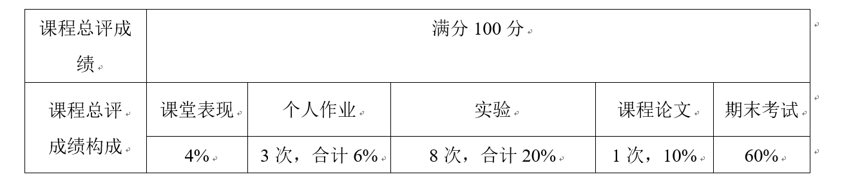
教材与参考书
微型计算机机原理与接口技术 吴宁 乔亚男，清华大学出版社
微机原理与接口技术 周荷琴等 中国科学技术出版社
深圳技术大学微机原理与接口技术实验指导书
慕课：https://www.icourse163.org/course/XJTU-1001647001?from=study
答疑辅导
地点：C1-603

Slide 6
第一章 计算机基础知识
微型计算机的系统
计算机中的数值和编码（略）
无符号二进制的运算（略）
有符号二进制的运算
小结

Slide 7
§1.1 微型计算机系统
1946年2月15日 世界第一台电子计算机问世 1946年世界上第一台电子计算机由美国宾夕法尼亚大学研制成功。尽管它重达30吨，占地170平方米，耗电140千瓦，用了18800多个电子管，每秒钟仅能做5000次加法。取名叫ENIAC。
这台计算机有五个基本部件：输入器、输出器、运算器、存储器和控制器，奠定了当代电子数字计算机体系结构的基础。

Slide 8
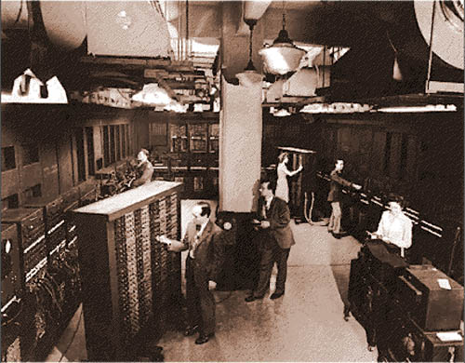

Slide 9
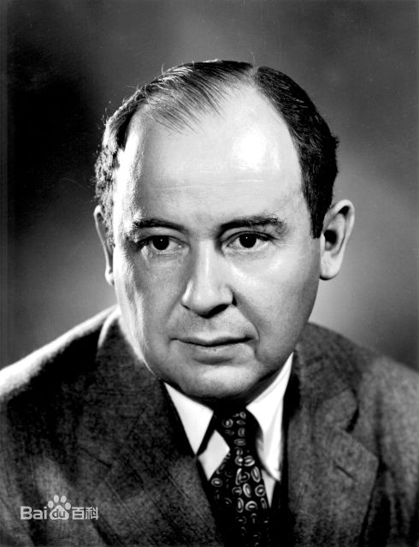
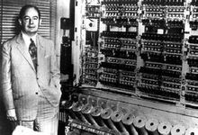
计算机之父： 约翰.冯.诺依曼

Slide 10
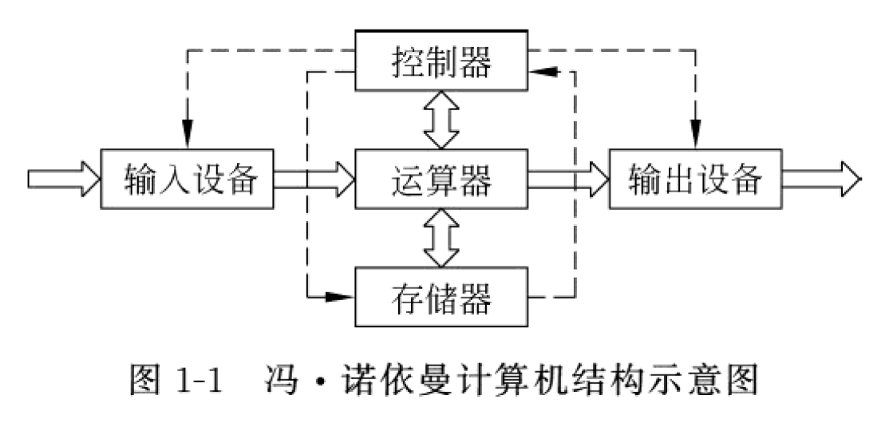
什么是计算机？
冯·诺依曼计算机架构
比喻:若把计算机比作一个工厂， 那么
运算器 车间
控制器 生产科
输入设备 供应科
输出设备 销售科
存储器 仓库
储存控制为核心

Slide 11
计算机原理
存储程序计算机原理—又称为冯•诺依曼结构计算机
以运算器为核心、以存储程序原理为基础
  由运算器、控制器、存储器、输入设备和输出设备五大部分组成
  采用二进制进行运算，数据和程序均以二进制代码的形式不加区别地存放在存储器中，存放位置由地址指定，地址码也是二进制形式
  把计算任务分解为若干个步骤，每个步骤用一条或多条指令实现，所有指令的序列就组成了程序（各指令的前后顺序按计算步骤的逻辑关系排列)，存储起来
  在CPU的的控制下自动进行计算

Slide 12
冯·诺依曼计算机原理
计算机由5个部件构成。
采用二进制形式存储； “机器指令“
存储程序原理/存储程序控制
即程序和数据都放在内存中，在CPU的控制下自动完成操作。
一是能存储程序，二是能自动执行程序。
这一原理决定了人们使用计算机的主要方式——编写程序和执行程序。

Slide 13
冯 • 诺依曼机的特点和不足
特点：
  程序存储，共享数据，顺序执行
  属于顺序处理机，适合于确定的算法和数值数据的处理。
不足：
  与存储器间有大量数据交互，对总线要求很高；
  执行顺序有程序决定，对大型复杂任务较困难；
  以运算器为核心，处理效率较低；
  由PC控制执行顺序，难以进行真正的并行处理。

Slide 14
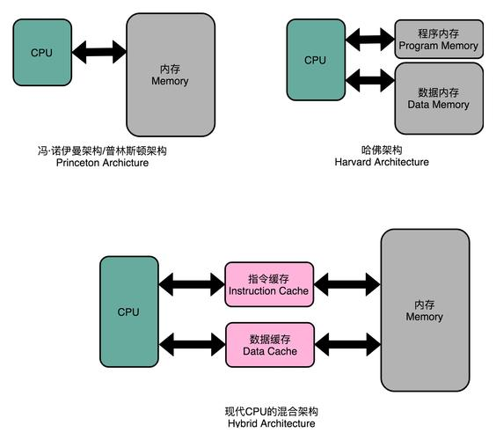
冯诺依曼结构和哈佛结构
1、通用计算机一般采用冯诺依曼结构；
2、嵌入式系统一般采用哈佛结构。

Slide 15
计算机的分类
超级计算机或称巨型机。目前世界上运行最快的超级机速度为每秒2750亿次浮点运算；天河1号为亿次机，天河2号5亿亿次运算（2013）
大型主机。它包括我们通常所说的大、中型计算机。这是在微型机出现之前最主要计算模式
小型机 。VAX-11系列。IBM P系列（AIX ）、HP RP系列（HP-UNIX)、SUN的F系列（Solaris）
工作站。使用大屏幕、高分辨率的显示器；有大容量的内外存储器。使用mac操作系统或UNIX操作系统。
个人计算机或称微型机。主要贡献者：Intel/微软/IBM /联想

Slide 16
微型计算机系统组成
微型计算机系统的三个层次: 宏观到微观
微型计算机系统(Micro-computer System)
微型计算机(Micro-computer)
微处理器(Micro-processor)

Slide 17
微型计算机系统的三个层次
ALU(运算器)
寄存器
控制器
微处理器
存储器
I/O接口
总线
微 型
计算机
(主机)
硬件系统
软件系统
通过I/O接口与主机相连接的设备
输入设备
键盘、鼠标、扫描仪
微 型
计算机
系 统
外 设
输出设备
显示器、打印机
存储设备
软驱、硬盘、光驱
系统软件
应用软件

Slide 18
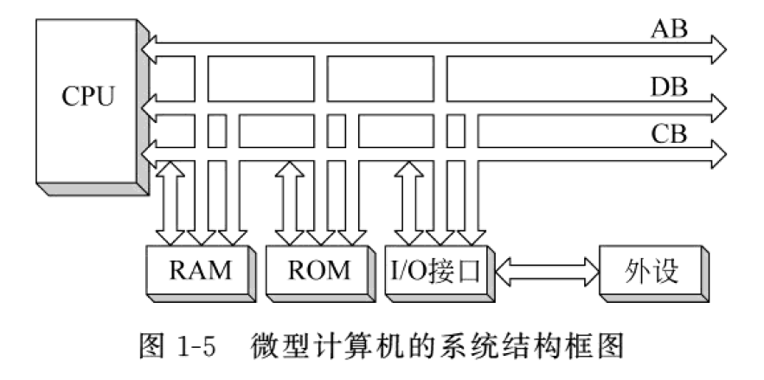
硬件系统——微型计算机
以微处理器为核心，再配置以：
  读写存储器(RAM) 、只读存储器(ROM)
  输入/输出(I/O)接口电路
  系统总线
  其他辅助部件
就构成了微型计算机。PC机（硬盘、显卡、总线）

Slide 19
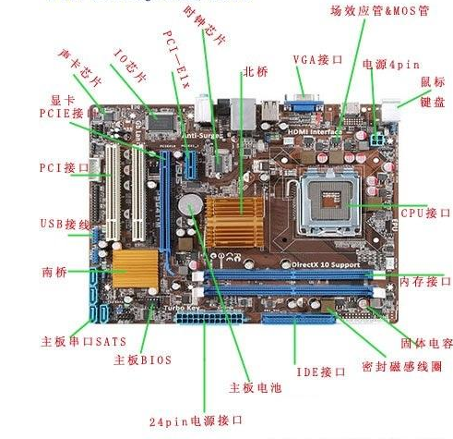
硬件集中地—主板

Slide 20
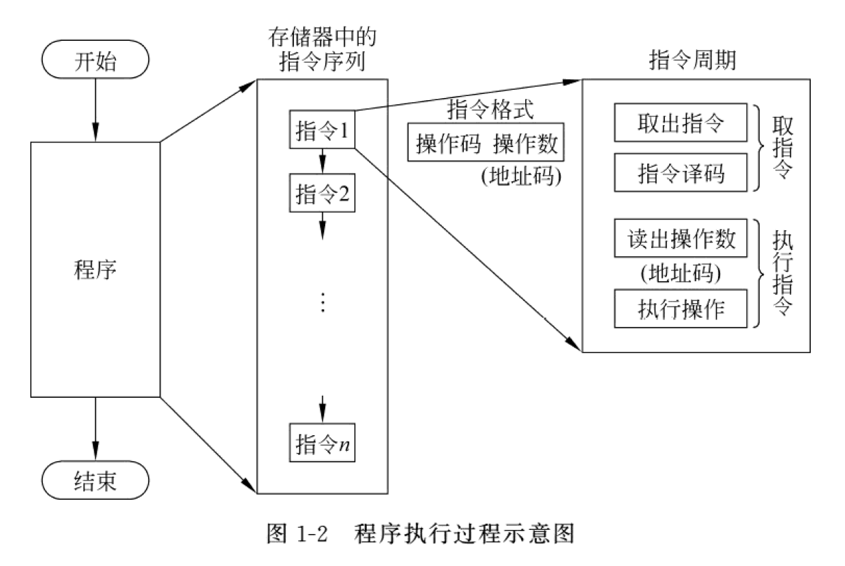
微型计算机的工作过程

Slide 21
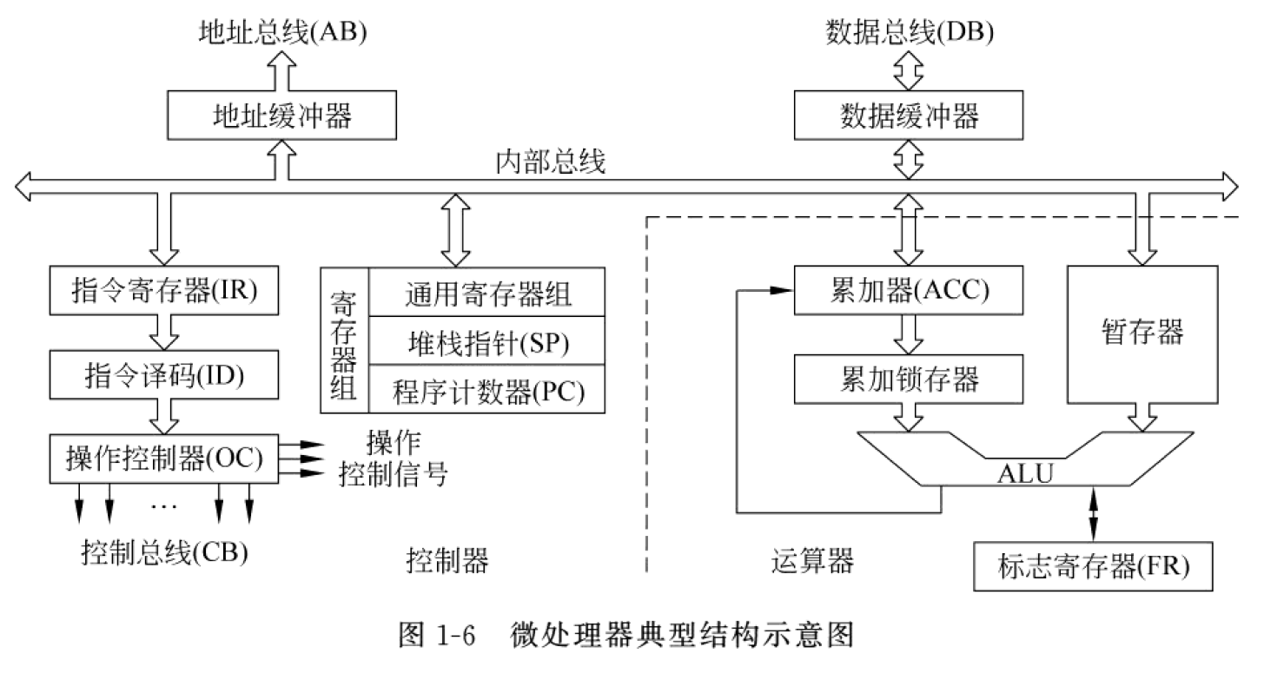
微处理器
微处理器简称CPU，是计算机的核心。
主要包括：运算器、控制器、寄存器组

Slide 22
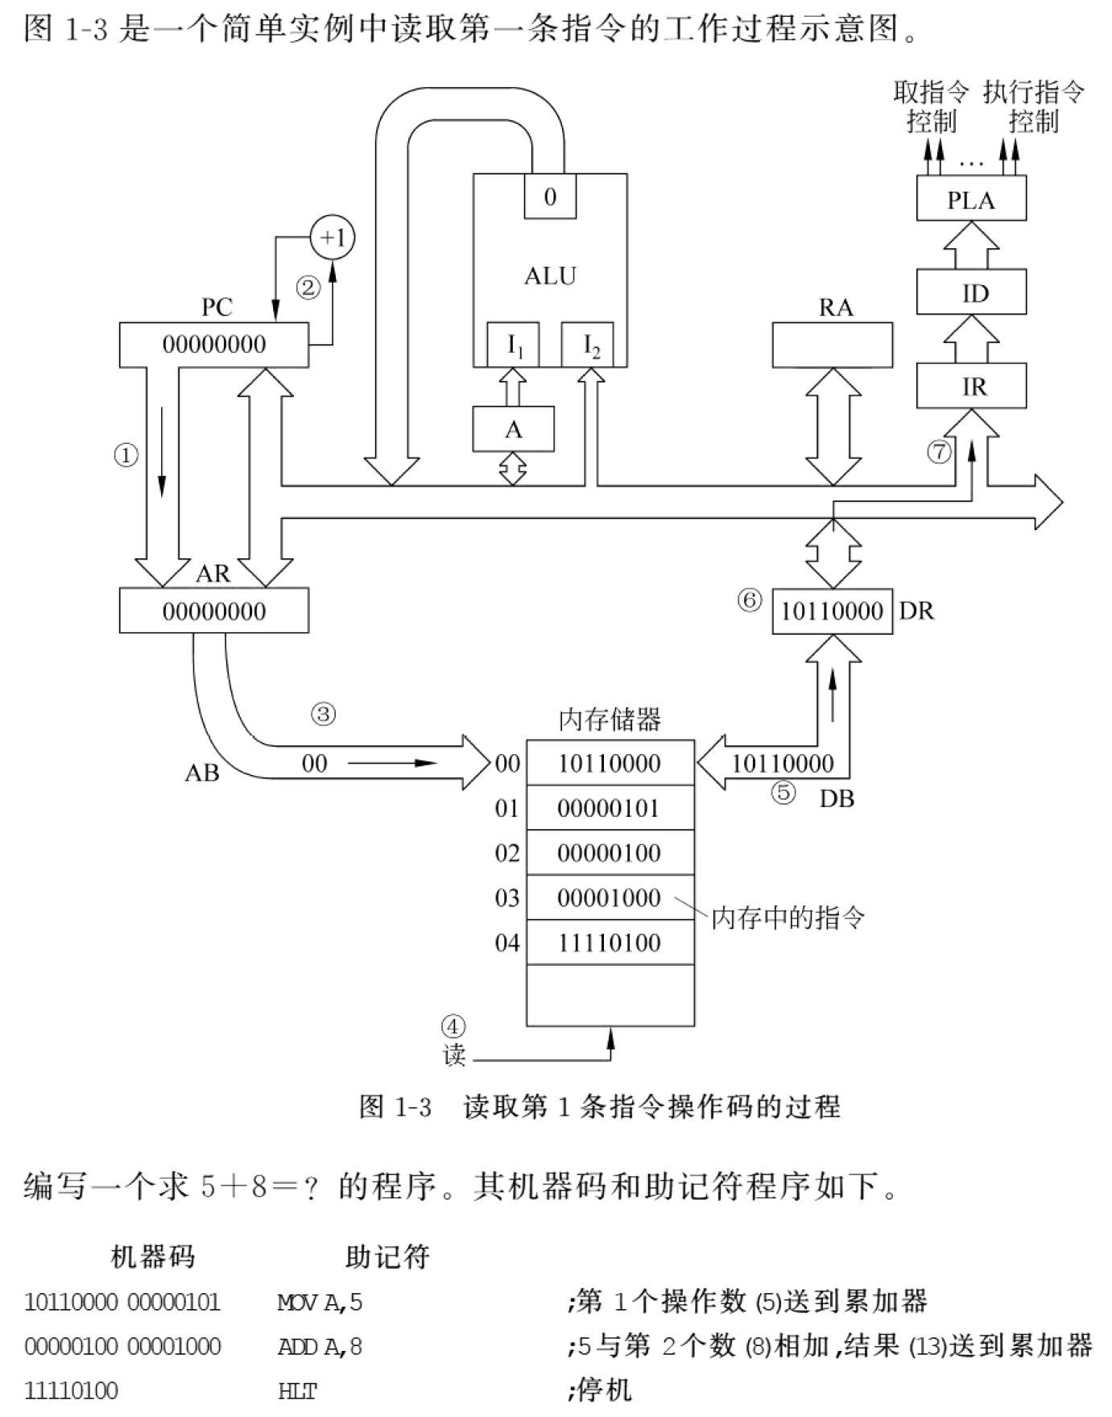
取一条指令工作过程
将指令所在地址赋给程序计数器PC；
PC内容送到地址寄存器AR，PC自动加1
把AR的内容通过地址总线送至内存储器，经地址译码器，选中相应单元。
CPU的控制器发出读命令
在读命令控制下，把选中单元的内容（即指令操作码）读到数据总线DB
把读出的内容经数据总线送到数据寄存器DR
指令译码
DR送指令寄存器IR，然后再送指令译码器ID

Slide 23
有关存储器的几个概念
定义：
  用于存放计算机工作过程中需要操作的数据和程序。
内存单元的地址和内容
内存容量
内存的操作
内存的分类

Slide 24
内存单元的地址和内容
内存按单元组织，为一个byte；
每单元都对应一个地址，以方便对单元的寻址
内存容量：所含存储单元的个数；
内存容量的大小依CPU的寻址能力而定
  实地址模式下为CPU地址信号线的位数
  如地址线为22位，那么寻址空间则为2²²=4MB
单元内容
38F04H
10110110
内存地址

Slide 25
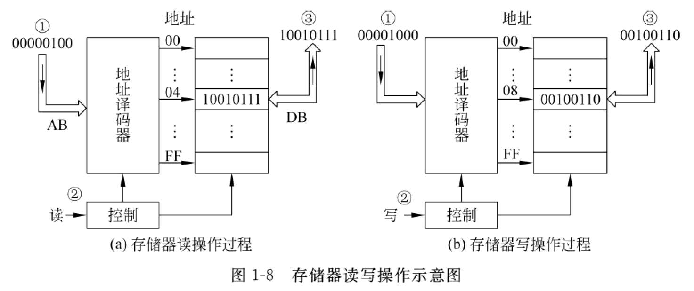
内存操作
读：
  将内存单元的内容取入CPU，原单元内容不改变；
写：
  CPU将信息放入内存单元，原单元内容被覆盖。

Slide 26
内存储器的分类
随机存取存储器（RAM）
只读存储器（ROM）
按工作方
式可分为

Slide 27
输入/输出接口
接口是CPU与外部设备间的桥梁
I/O
接口
外设
CPU

Slide 28
接口的分类
串行接口
并行接口
输入接口
输出接口
数字接口
模拟接口

Slide 29
接口的功能
数据缓冲寄存；
信号电平或类型的转换；
实现主机与外设间的运行匹配。

Slide 30
总线
基本概念
分类
工作原理
常用系统总线标准及其主要技术指标
（具体内容见后续课程）

Slide 31
软件系统
操作系统
编译系统
工具软件
网络系统
系统软件
软件
办公软件
应用软件
设计软件
游戏
应用软件
用户利用计算机以及它所提供的各种系统软件，编制解决用户各种实际问题的程序，这些程序、数据和资料就称为应用软件。应用软件也可以逐步标准化、模块化，逐步形成了解决各种典型问题的应用程序的组合，称其为应用软件包(Package)。

Slide 32
计算机编程语言
  机器语言 机器语言就是0，1码语言，是计算机唯一能理解并直接执行的语言。
  汇编语言 用一些助记符号代替用0，1码描述的某种机器的指令系统，汇编语言就是在此基础上完善起来的。
  高级语言 BASIC，PASCAL，C语言等等。用高级语言编写的程序称源程序，它们必须通过编译或解释，连接等步骤才能被计算机处理。
  面向对象语言 C++，Java等编程语言是面向对象的语言。
  基于规则的智能化语言 VC++、VB、PB等编程语言是应用的装配环境。
  高级语言的下一个发展目标是面向应用，也就是说：只需要告诉程序你要干什么，程序就能自动生成算法，自动进行处理，这就是非过程化的程序语言。

Slide 33
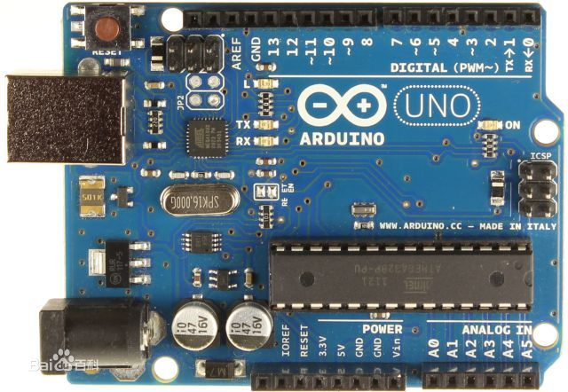
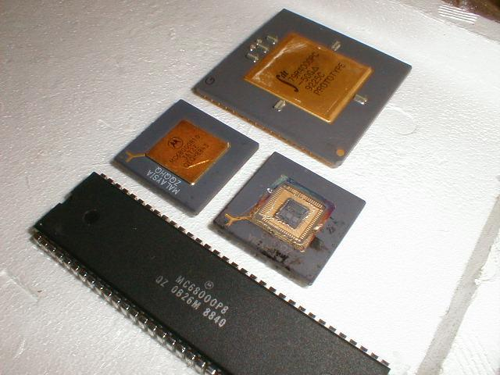
单片机
Intel的51系列---MCU标准芯片？
美国微芯公司Microchip 单片机PIC系列---精简指令
Atmel公司推出的新颖的单片机AVR单片机---片上SOC
意大利米兰互动设计学院首推的Arduino开发平台，开源。
ST公司推出STM32 ARM单片机

Slide 34
微型机区别
 | 资源 | 位数 | 语言 | 应用
PC机 | 丰富 | 64 | 高级 | 软件应用
单片机 | 简单 | 16 | 汇编/C | 接口应用
单板机（8086） | 简单 | 16（8） | 汇编 | 原理
学习CPU、储存器、I/O的基本原理

Slide 35
微型计算机的发展
一、计算机的发展概况
第一代：电子管计算机时代（1947~1957）
第二代：晶体管计算机时代（1958~1964）
第三代：集成电路计算机时代（1964～1972）
第四代：超大规模集成电路（VLSI）计算机时代
（1972年~ ）。
第五代：智能计算机（1981年~ ）。具有学习功能的超级计算机。方向：巨型/微型/网络/智能

Slide 36
微处理器及微型计算机的发展概况
  第一代微处理器是以Intel公司1971年推出的4004，4040为代表的四位微处理机。
  第二代微处理机（1973年~1977年），典型代表有：Intel 公司的8080、8085；Motorola公司的M6800以及Zlog公司的Z80。
  第三代微处理机 第三代微机是以16位机为代表，基本上是在第二代微机的基础上发展起来的。其中Intel公司的8088。8086是在8085的基础发展起来的；M68000是Motorola公司在M6800 的基础发展起来的；
  第四代微处理机 以Intel公司1984年10月推出的80386CPU和1989年4月推出的80486CPU为代表，
  第五代微处理机的发展更加迅猛，1993年3月被命名为PENTIUM的微处理机面世，98年PENTIUM 2又被推向市场。

Slide 37
INTEL CPU 发展历史
分 代
年份
字长
芯片的集成度
软件
典型的芯片
12000个管/片以上
机器语言、简单汇编语言
Intel 4004
Intel 8008
第一代
4/8位
1971~1972
汇编程序高级语言、
(FORTRAN PL/M等
BASIC
操作系统
Intel 8080,8085
MC 6800
Z-80
第二代
1973~1977
9000个管/片以上
8位
汇编语言
高级语言
操作系统，应用软
Intel 8086,8088
MC 68000
Z-8000
29000个管/片以上
第三代
1978~1983
16位
Intel 80386,80486
MC 68020
15~50万个管/片以上
操作系统
高级语言，应用软件
第四代
1984~1992
32位
高达330万个管/片
操作系统
高级语言，应用软件
第五代
1993
32位
Pentium586
1995~2001
550万个管/片
操作系统
高级语言，应用软件
Pentium
PII PIII PIV
64位

Slide 38
CPU 发展历史
Intel CPU年代 | 代号与工艺 | AMD CPU年代 | 代号与工艺
奔腾4/D系列 2000-2008 | NetBurst 65nm | 逸龙G4系列 2003-2007 | K8 65nm
酷睿2系列 2006-2008 | Conroe 65/45nm | 速龙系列 2007-2009 | K10 45nm
第一代Core I 2008-2010 | Nehalem 32nm | 第一代APU 2011 | Uanc 32nm
第二代Core I 2011 | Sandy Bridge 32nm | 推土LFX 2011 | Bulldozer 32nm
第三代Core I 2012 | Ivy Bridge 22nm | 第二代APU 2012 | Trinity 32nm
第四代 Core I 2013 | Haswell 22nm | 第三代APU 2014 | Kowari 28nm
第五代 Core I 2014
第六代 Core I 2015
第七代 Core I 2017
第八代 Core I 2018 | i3-8300（4核）：i3-8350K（4核）：i5-8600K（6核）： i7-8700K（6核12线程）

Slide 39
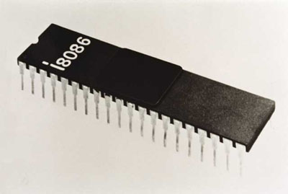

Slide 40
小结
计算机产生历史及原理
计算机分类
微机主要部件简介
微机与处理器的发展

Slide 41
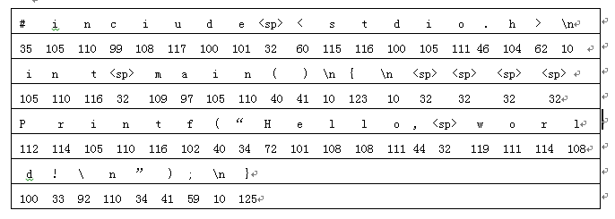
源程序Hello.c
#include <stdio.h>
int main()
{
printf("Hello world!\n");
}
源程序会以字节序列方式存储于计算机中

Slide 42
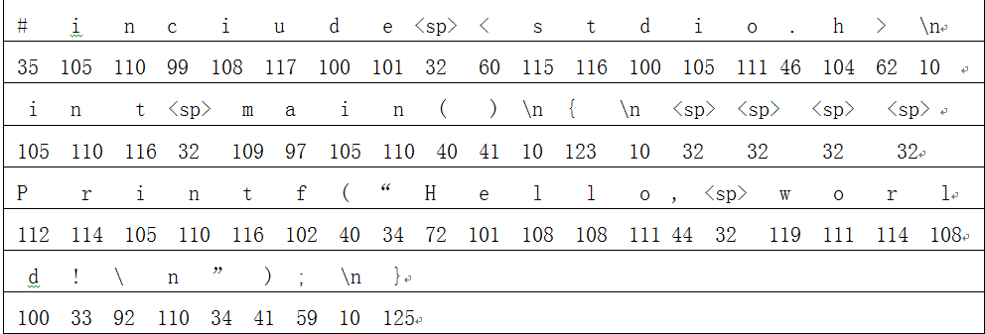
源程序Hello.c
从一段C语言程序开始。。。
为了让这段程序能够被执行，系统的每个组成部件（硬件和软件）都需要协同工作
#include <stdio.h>
int main()
{
printf("Hello world!\n");
}
程序要运行在操作系统之上；
C语言编写的源程序需要经过处理才能被执行；
程序需要运行在计算机硬件平台上。

Slide 43
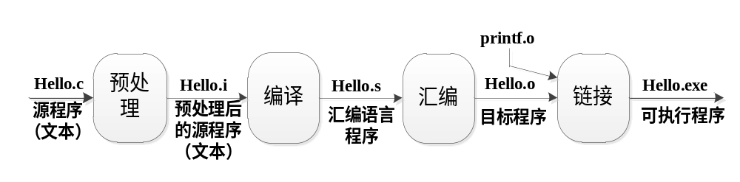
将汇编指令翻译成0和1表示的机器指令
根据以#开头的命令，读取头文件<stdio.h>的内容，并插入到源程序
将源程序“翻译”成汇编指令
编译器
mov esi,esp
push 255920h
call dword ptr ds:[259118h]
add esp,4
cmp esi,esp
call __RTC_CheckEsp (025113Bh)
输出：
Hello world!
将调用的函数一起打包，形成可执行文件

Slide 44
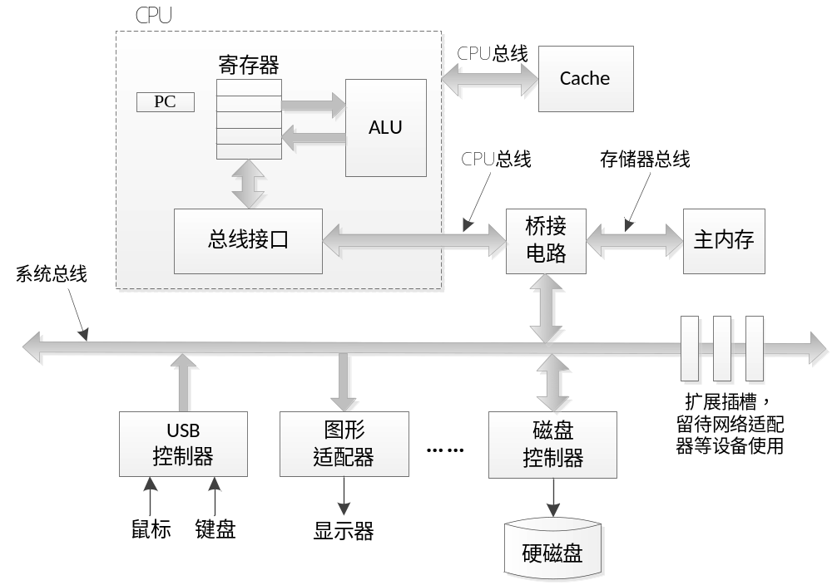
Hello.exe程序的执行过程
微处理器
启动运行，系统通过一系列指令将Hello.exe从硬磁盘复制到主内存，复制的内容包括指令和运行的数据；
CPU执行main程序的机器语言指令，将“Hello world!”字符串中的字节从主内存（或通过Cache）复制到寄存器并进行处理；
处理结果通过显卡输出到屏幕上。
ALU
主机
CPU从磁盘上读取数据的时间开销比从主存中读取大1000万倍，从寄存器中读数据比从主存中将近快100倍, Cache与主存的速度差一般为3～10倍
设置寄存器和Cache的重要理由

Slide 45
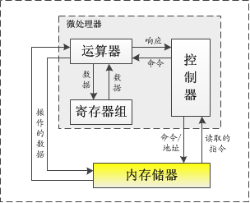
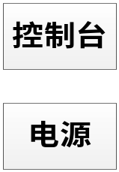


微机硬件系统
主机
系统
所有外部设备都必须通过I/O接口与主机系统进行信息交换

Slide 46
1）指令和程序
能够被计算机识别
能够被人识别
指令：
  控制计算机完成某项操作的、能够被计算机识别的“命令”。
指令码
操作数
指令与CPU直接相关
说明指令的功能
说明指令操作的对象

Slide 47
指令和程序
计算机硬件能够直接识别的指令
  二进制形式描述的机器指令
指令系统：
  计算机能够识别的所有指令的集合。
程序：
  按一定顺序组织在一起的指令序列。
计算机的工作过程就是执行程序的过程

Slide 48
2）指令的执行过程
程序是指令的序列
在计算机中：
程序由指令组成
① 获取要执行的指令
② 明确指令的功能
③ 获取操作的数据
④ 执行指令
⑤ 送回结果
内存
程序
指令和数据
CPU
结果

Slide 49
存储器管理的主要功能
负责将程序从联机外存储器（硬盘）调入内存
  地址变换。将程序中的地址对应到内存中的地址
  存储分配。为程序分配相应的内存空间
将硬盘和内存实行统一管理，以扩大存储容量
  存储扩充：解决在小的存储空间中运行大程序的问题
存储保护
  保护各类程序及数据区免遭破坏
解决将数据从外存装入到内存的问题

Slide 50

存储分配与地址变换
程序是指令的序列，每条指令在程序中的位置通过地址来描述。
内存按单元组织，每个单元在内存中都有惟一的地址。
地址变换的功能就是将符号地址对应到内存物理地址的过程
mov ax,59e8h
……
mov cx,5
L1:inc bx
add al,[bx]
loop L1
0x12345
11
物理地址
符号地址

Slide 51
存储分配与地址变换
因为编译器不能预知目标程序在内存中的位置，故每个目标程序的逻辑地址都从0开始
mov ax,59e8h
……
mov cx,5
L1:inc bx
add al,[bx]
loop L1
0000H: B8E859H
……
000BH： B90500
000EH：43H
000FH：0207H
0011H ：E2FBH
编译
机器指令
逻辑地址

Slide 52
存储分配与地址变换
放入内存时，要将逻辑地址转换为内存的物理地址
地址重定位
内存
0000H: B8E859H
……
000BH： B90500
000EH：43H
000FH：0207H
0011H ：E2FBH
10000H
……
1000BH
1000EH
1000FH
10011H
B8E859H
……
B90500
43H
0207H
E2FBH
装入
机器语言目标程序

Slide 53
存储分配与地址变换
程序装入内存时的起始地址（重定位地址）
内存
0000H: B8E859H
……
000BH： B90500
000EH：43H
000FH：0207H
0011H ：E2FBH
10000H
10000H
……
1000BH
1000EH
1000FH
10011H
B8E859H
……
B90500
43H
0207H
E2FBH
000EH
+
相对地址

Slide 54
地址重定位
地址重定位：将程序逻辑地址变换为要装入的内存物理地址的过程。
  静态重定位，动态重定位
现代计算机系统采用动态重定位装入
  程序执行过程中进行的重定位。即在每次访问内存单元前通过硬件地址变换机构进行地址变换。
外存储器和内存有完全不同的地址管理体系

Slide 55
动态地址重定位的特点
目标模块装入主存时无需任何修改，装入后再移动不会影响其正确运行；
若一个模块由若干个相对独立的目标模块组成，每个目标模块可分别装入互不相邻的内存区域。以便于内存的充分利用和资源的共享。

Slide 56
虚拟存储技术
将内存与部分硬磁盘统一在一起管理，使其构成一个整体，从而将部分外存空间作为内存使用。
从用户的角度，相当于有一个容量足够大的内存空间。用户可以在这个地址空间内编程，而完全不考虑内存的大小。
实现存储扩充
内存
虚拟存储器
外存

Slide 57
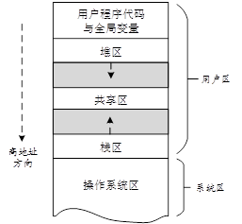
程序员视角的虚拟内存空间
图中的高地址区域用于加载操作系统，低地址空间是用户区。程序在运行时被复制到内存用户区。用户区中首先是用户代码和全局变量。代码和数据按照可执行文件加载（如Hello.exe）。紧接着是运行时堆。
堆（Heap）:
  不连续、根据需要临时申请的内存区域，在结构上向高地址方向扩展，运行时可以动态扩展和收缩。
共享区（Shared area）
  用于存放各类标准函数库。
栈（Stack）
  一块连续的、向低地址扩展的存储区域，主要为函数调用服务。

Slide 58


Slide 61
§1.4 微型计算机系统二进制数的运算
  一 有符号二进制数的表示
  1、原码表示
    一个8位的二进制表示一个带符号数，最高有效位D7位为符号位。
    如： ＋1表示为： 0 0 0 0 0 0 0 1 B
    ＋127表示为： 0 1 1 1 1 1 1 1 B
    －1表示为： 1 0 0 0 0 0 0 1 B
    －127表示为： 1 1 1 1 1 1 1 1 B
  机器数所表示的真实的数值，称为真值。
  符号位连同数值化的真值，称为(原码）。

Slide 62

数0的原码
8位数0的原码：+0 = 0 0000000
- 0 = 1 0000000
即：数0的原码不唯一。

Slide 63
  2、反码表示法：
定义
若X>0 ，则 [X]_{反}=[X]_{原}
若X<0， 则 [X]_{反}= 对应原码的符号位不变，数值部分按位求反
X= - 52 = -0110100
[X]_{原} = 10110100
[X]_{反} = 11001011

Slide 64
3、补码表示法：
定义：
若X>0， 则[X]_{补}= [X]_{反}= [X]_{原}
若X<0， 则[X]_{补}= [X]_{反}+1
    例：-52 1 0 1 1 0 1 0 0
    每位求反 1 1 0 0 1 0 1 1
    加 1 ＋ 1
    －1 1 1 0 0 1 1 0 0

Slide 65

0的补码：
[+0]_{补}= [+0]_{原}=00000000
[-0]_{补}= [-0]_{反}+1=11111111+1
=1 00000000
对8位字长，进位被舍掉
∴[+0]_{补}= [-0]_{补}= 00000000

Slide 66
特殊数10000000
该数在原码中定义为： -0
该数在反码码中定义为： -127
在补码中定义为： -128
对无符号数：(10000000)_{２} = 128
对8位二进制数：
  原码： -127 ~ +127
  补码： -128 ~ +127

Slide 67
表1—2 带符号数2的补码值表（8位）
十进制 十六进制（H） 2的补码值（B）
＋127 7 F 0 1 1 1 1 1 1 1
＋100 6 4 0 1 1 0 0 1 0 0
＋ 3 3 0 0 0 0 0 0 1 1
＋ 2 2 0 0 0 0 0 0 1 0
＋ 1 1 0 0 0 0 0 0 0 1
0 0 0 0 0 0 0 0 0 0
－ 1 F F 1 1 1 1 1 1 1 1
－ 2 F E 1 1 1 1 1 1 1 0
－ 100 9 C 1 0 0 1 1 1 0 0
－ 127 81 1 0 0 0 0 0 0 1
－ 128 8 0 1 0 0 0 0 0 0 0

Slide 68
二 带符号数的运算
通过引进补码，运算方法和二进制运算相同
X=-0100011，Y=+1100101，求[X+Y]_{补}
[X]_{原}=10100011
[X]_{补}= [X]_{反}+1=11011101
[Y]_{补}= [Y]_{原}=01100101
所以： [X+Y]_{补}= [X]_{补}+ [Y]_{补}
= 11011101 + 01100101
=01000010
把减法变成了加法
X-Y=X-Y+2^{n}=X+(2^{n}-Y)=X+(2^{n}-1-Y+1)=X+Y_{补}
2^{n}-1-Y=Y_{反}

Slide 69
补码与十进制数的转化
对用补码表示的二进制数：
1）求出真值（原码）
2）进行转换

Slide 70
[例]：
将一个用补码表示的二进制数转换为十进制数。
1) [X]_{补} = 0 0101110B 真值为：+0101110B
正数
所以：X=+46
2) [X]_{补} = 1 1010010B
负数
X = [[X]_{补}]_{补} = [11010010]_{补}
= - 0101110B
所以：X = - 46

Slide 71
补码的理解
如果用原码表示,让符号位也参与计算, 显然对于减法来说, 结果是不正确的.这也就是为何计算机内部不使用原码表示一个数.
为了解决原码做减法的问题,出现了反码:
计算十进制的表达式: 1-1=0
1 - 1 = 1 + (-1) = [0000 0001]原 + [1000 0001]原= [0000 0001]反 + [1111 1110]反 =[1111 1111]反 = [1000 0000]原 = -0
发现用反码计算减法,结果的真值部分是正确的.而唯一的问题其实就出现在"0"这个特殊的数值上.
虽然人们理解上+0和-0是一样的,但是0带符号是没有任何意义的.
而且会有[0000 0000]原和[10000000]原两个编码表示0.
于是补码的出现,解决了0的符号以及两个编码的问题:
1-1 = 1 + (-1) = [0000 0001]原 + [1000 0001]原 = [0000 0001]补 + [1111 1111]补 =[0000 0000]补=[0000 0000]原
这样0用[0000 0000]表示,
而以前出现问题的-0则不存在了.而且可以用[10000000]表示-128:
(-1) + (-127) = [1000 0001]原 + [1111 1111]原 = [1111 1111]补 + [1000 0001]补 =[1000 0000]补
-1-127的结果应该是-128,
在用补码运算的结果中, [1000 0000]补 就是-128.
但是注意因为实际上是使用以前的-0的补码来表示-128,
所以-128并没有原码和反码表示.(对-128的补码表示[10000000]补算出来的反码是[11111111]，补算出来的原码是[0000 0000]原,这是不正确的)
使用补码, 不仅仅修复了0的符号以及存在两个编码的问题,而且还能够多表示一个最低数.

Slide 72
补码的好处
不论把二进制数解释成有符号数还是无符号数，其结果都是正确的。因此，机器采用补码编码以后，不必针对无符号数和有符号数设计两套不同的电路，无符号数和有符号数的运算是兼容的。
1 0 0 0 1 0 1 0
+) 0 0 0 0 0 1 1 1
1 0 0 1 0 0 0 1
可以把它看作是两个无符号整数相加：
1 3 8
+) 7
0 1 4 5
也可以把它看作是两个有符号整数相加：
－1 1 8
+) 7
－1 1 1

Slide 73
三 有符号数的溢出问题
进(借)位——
  在加法过程中，符号位向更高位产生进位；
  在减法过程中，符号位向更高位产生借位。
溢出——
  运算结果超出运算器所能表示的范围。

Slide 74
[例]：
CASE1-17:
CASE1-16:
    1 0 0 1 1 1 1 0
    + 1 1 0 0 0 1 0 1
  1 0 1 1 0 0 0 1 1
    0 1 0 1 1 1 1 0
    + 0 0 1 1 0 1 1 1
  1 0 0 1 0 1 0 1
CASE1-18:
    1 1 1 1 1 1 1 1
    + 1 1 1 1 1 1 1 0
  1 1 1 1 1 1 1 0 1

Slide 75
溢出的判断方法
方法：
  两个8位带符号二进制数相加或相减时，若
  C₇⊕C₆＝1，
  则结果产生溢出。
  C₇为最高位的进(借)位；C_{６}为次高位的进(借)位。
  理解：
  C7有进位，而C6没有，表示两个负数相加溢出
  C6有进位，而C7没有，表示两个正数相加溢出

Slide 76
小结--- 十大问题（重点、难点）
开头是字母的十六进制书写
熟练字节十进制—二进制的相互转换
BCD码的定义
ASC码的注意事项
二进制的乘除运算
8、16位数的表示范围
带符号负数用补码
--128的补码定义
负数的补码求补才能求真值，方法。
二进制数运算的溢出问题

